Slide 1

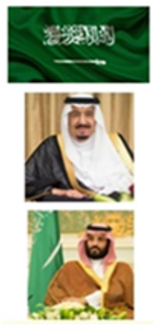
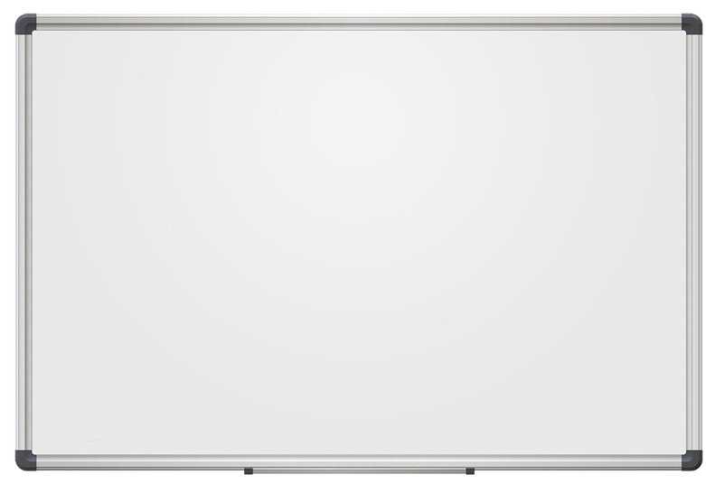





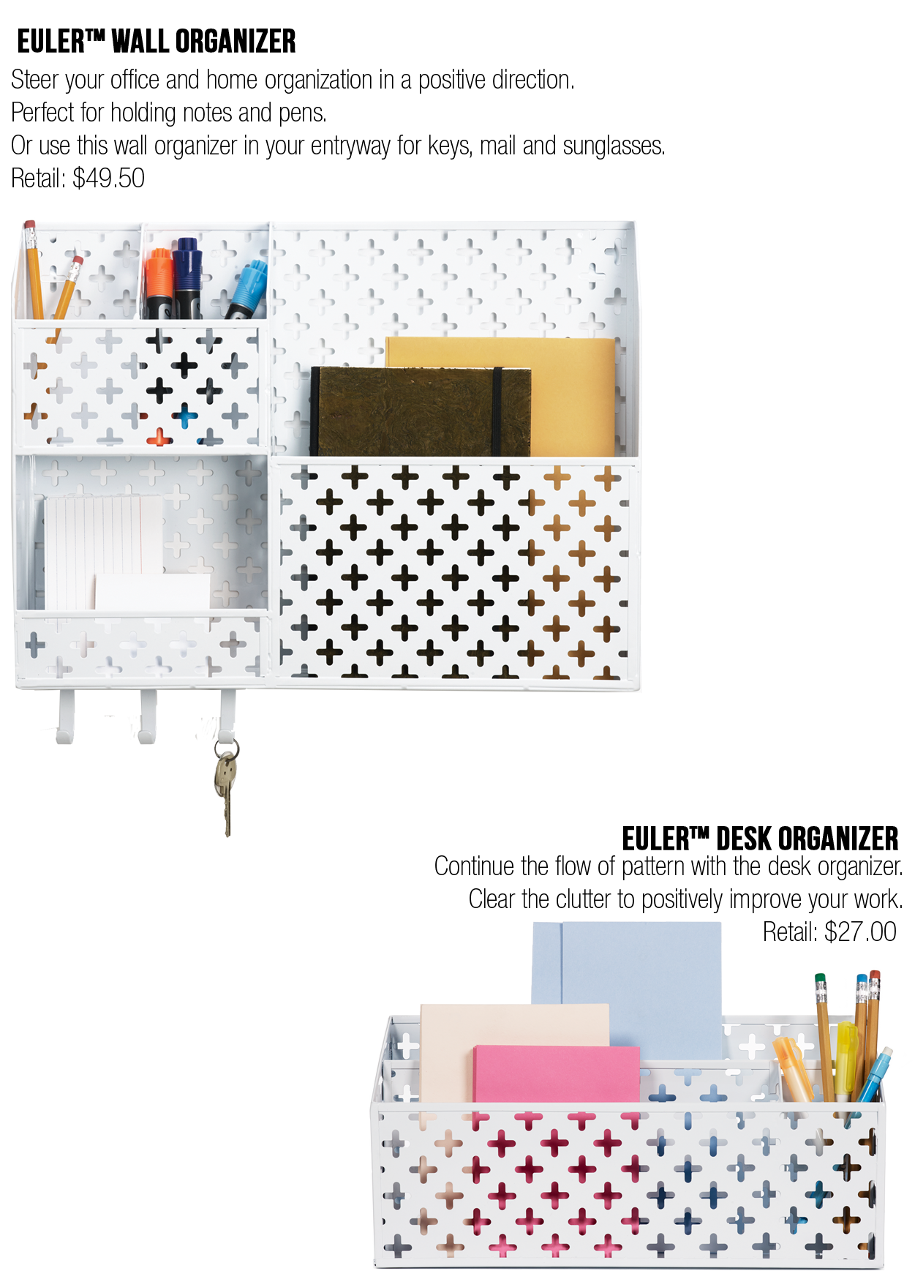

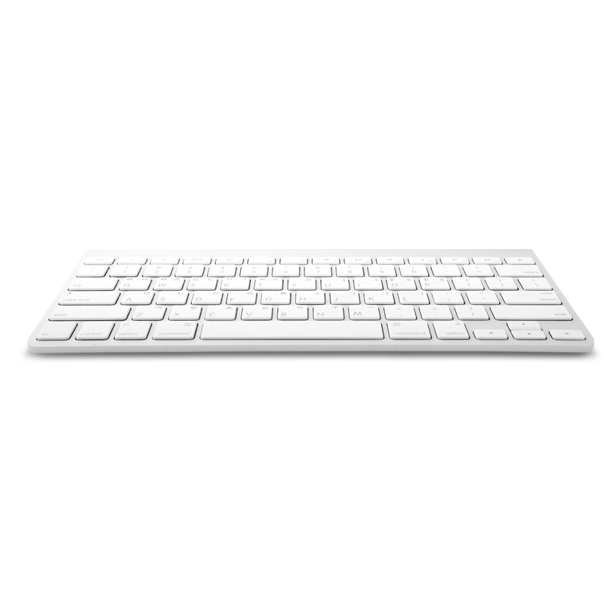


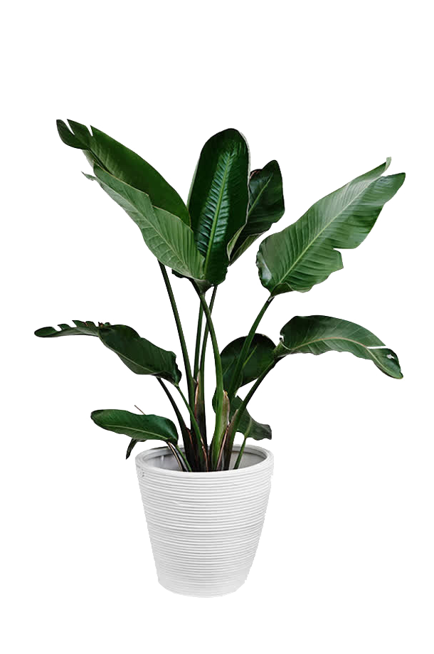
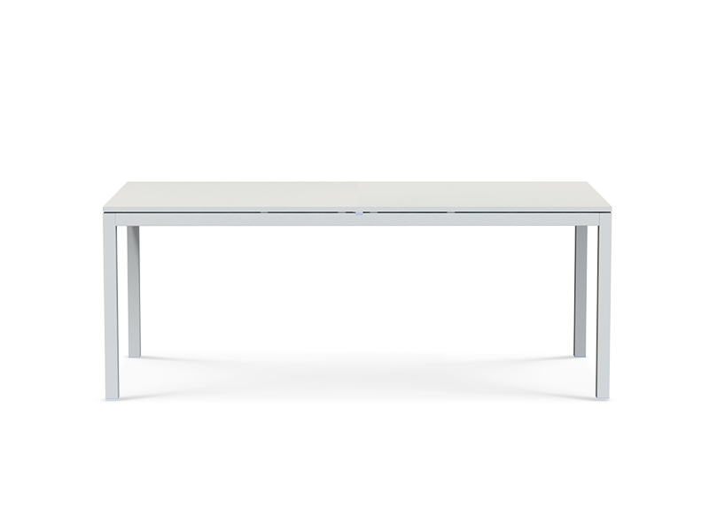
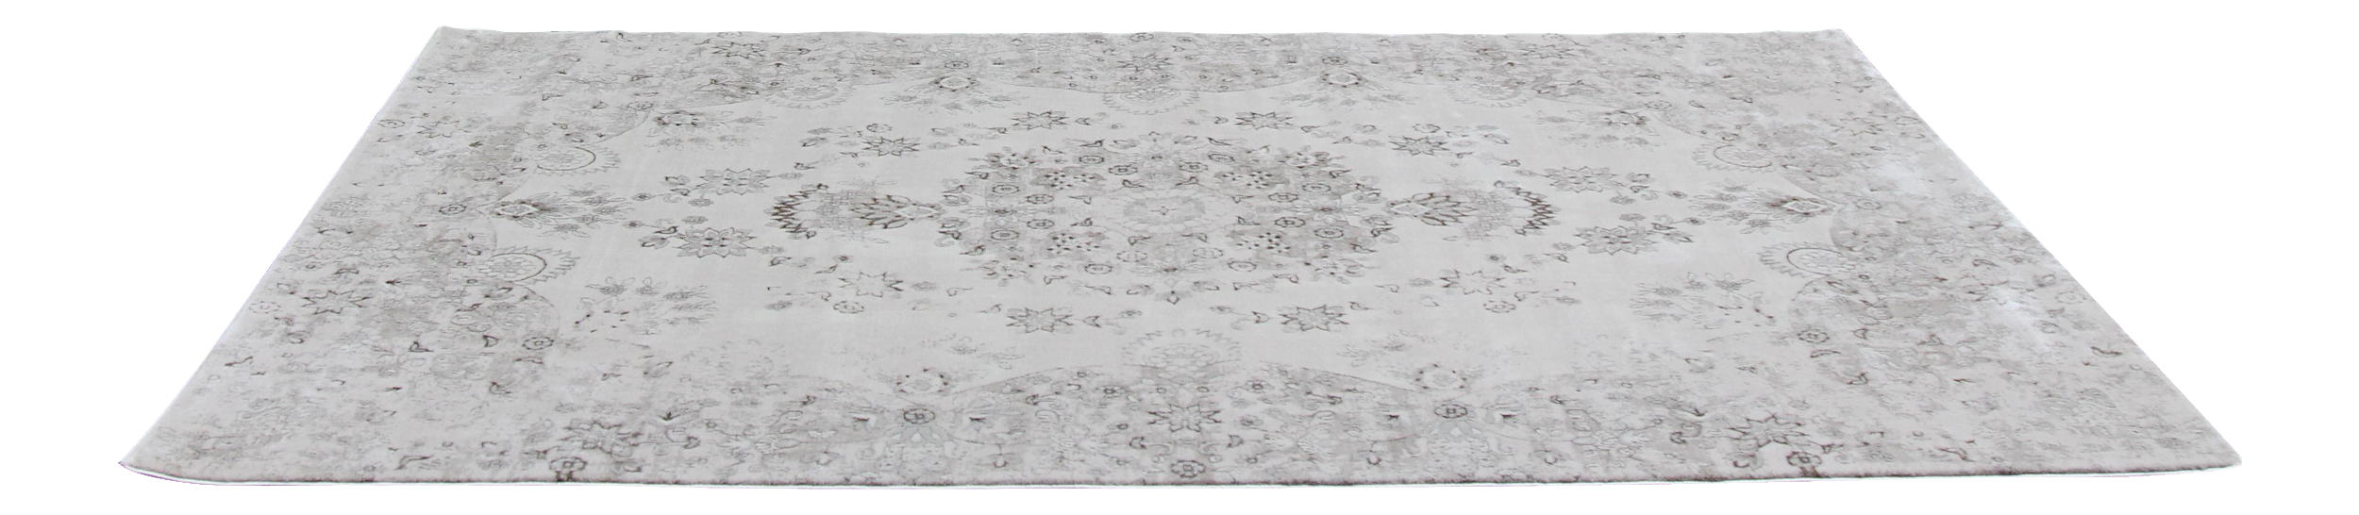

Slide 2


Slide 3


Slide 4
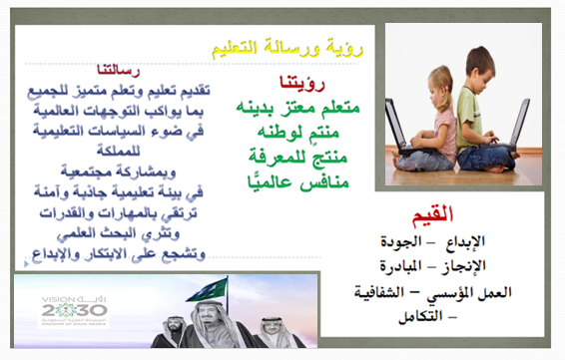

Slide 5


Slide 6

من تذكرنا
بدرسنا السابق
ما ناتج جمع
1 + 11؟
أذكري تكوين
أخر للعدد 12 .

Slide 7





Slide 8

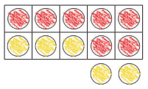
ما العدد الذي يمثل هذا التكوين ؟

Slide 9

من خلال الشكل التالي كوني العدد 8

Slide 10
الشكل التالي يكون العدد 10
√
×

Slide 11
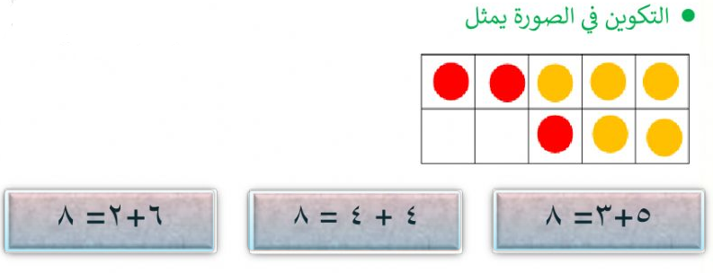

Slide 12

نشاهد هذا النشاط
لنتعرف على درسنا
https://mathigon.org/polypad#dominoes

Slide 13
اليوم : الخميس
التاريخ : 12 / 6 / 1444 هـ
المادة : رياضيات
الفصل السادس: الجمع
موضوع الدرس :الجمع الرأسي
فكرة الدرس والهدف منه
الجمع أفقيًّا ورأسيًّا

Slide 14
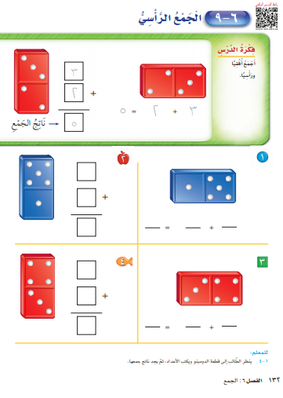

Slide 15
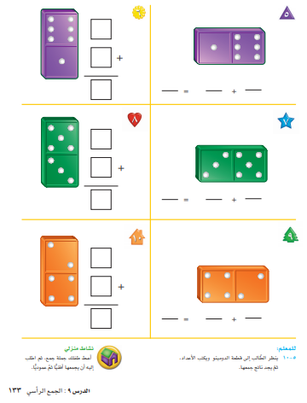

Slide 16

الرياضيات والوطن
حينما تكون لغة الأرقام هي بوابة العلوم
فإن حضارة أمتنا ستكون مشرقة

Slide 17

نشاط ختامي
https://www.liveworksheets.com/px2734649zn

Slide 18
الواجب
فقرة من 9 إلى 14
+
النشاط المنزلي

Slide 19
